Slide 1
Custom View. Animations. Touches
Червяков Алексей

Slide 2
Не забываем отмечаться на занятии :)

Slide 3
Вы находитесь здесь
1
2
3
Custom view
Анимации
Касания и жесты

Slide 4

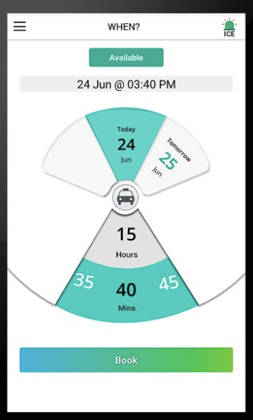
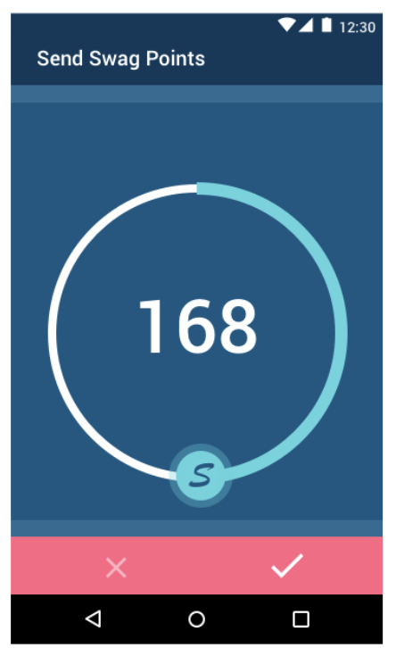
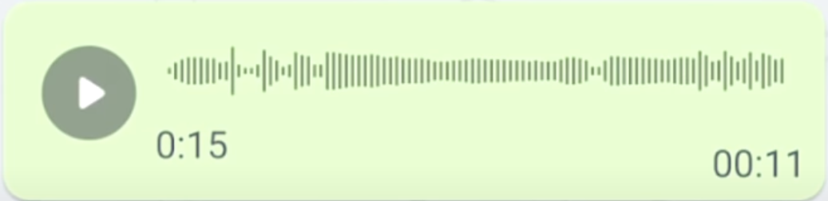
Custom view
Когда нужны?
Когда не хватает возможностей стандартных компонентов Android:
специфичная вёрстка
особая обработка нажатий

Slide 5
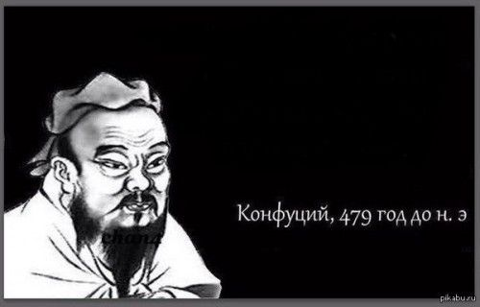
Лучшая кастомная вью – та, которую не пришлось делать.
Конфуций, 479 год до н.э.

Slide 6
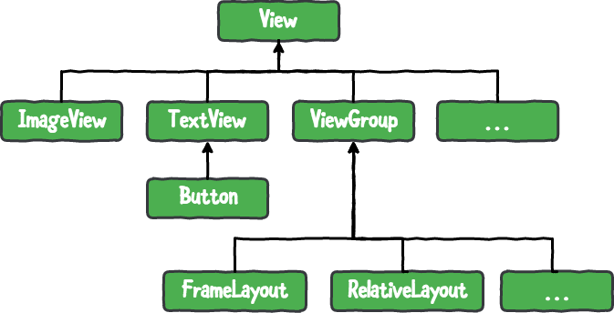
Иерархия View

Slide 7
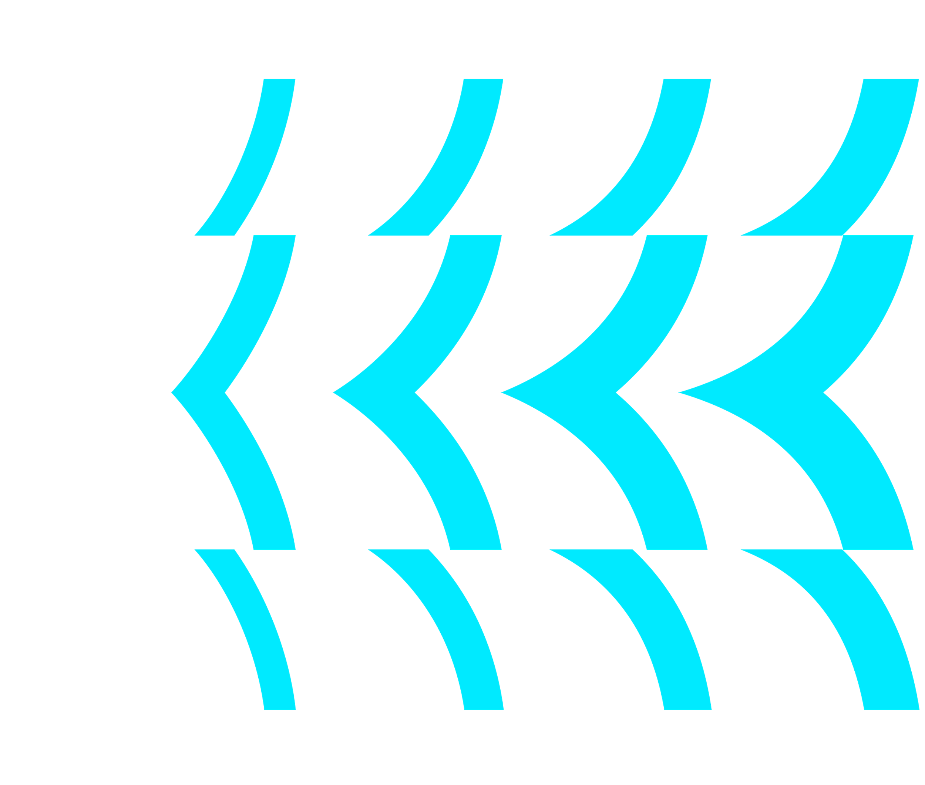
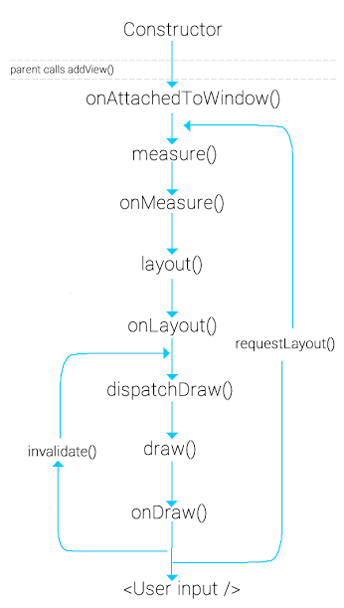
Жизненный цикл View

Slide 8
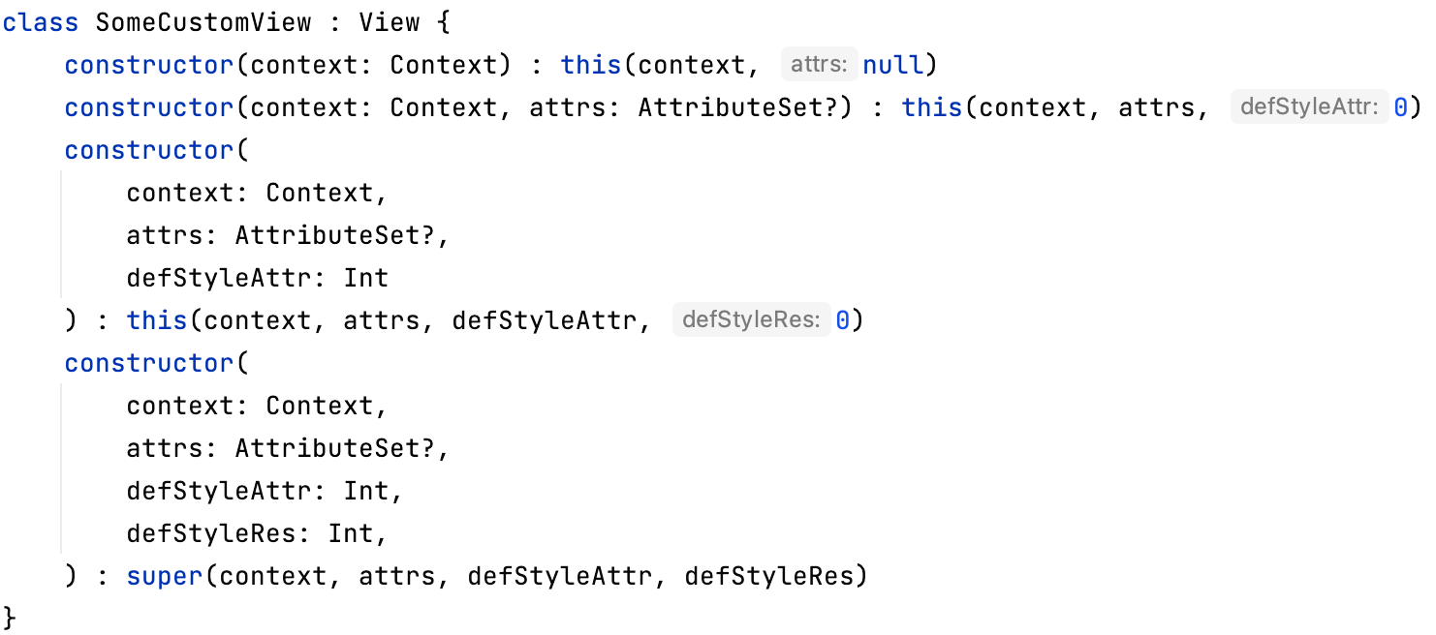
1. Constructor
Обычно используется, когда создаём из кода
Обычно используется, когда добавляем через xml

Slide 9
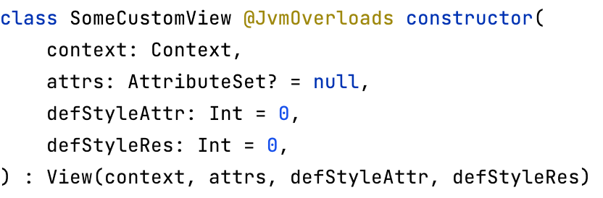
Создание экземпляра View

Slide 10
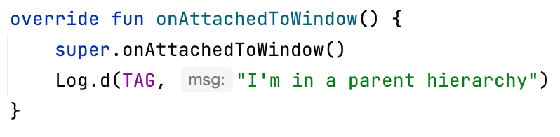
2. onAttachedToWindow

Slide 11
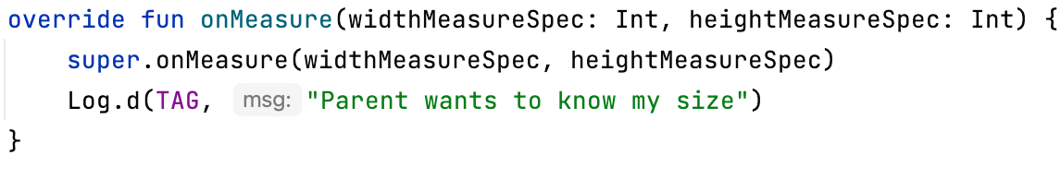
3. onMeasure()

Slide 12
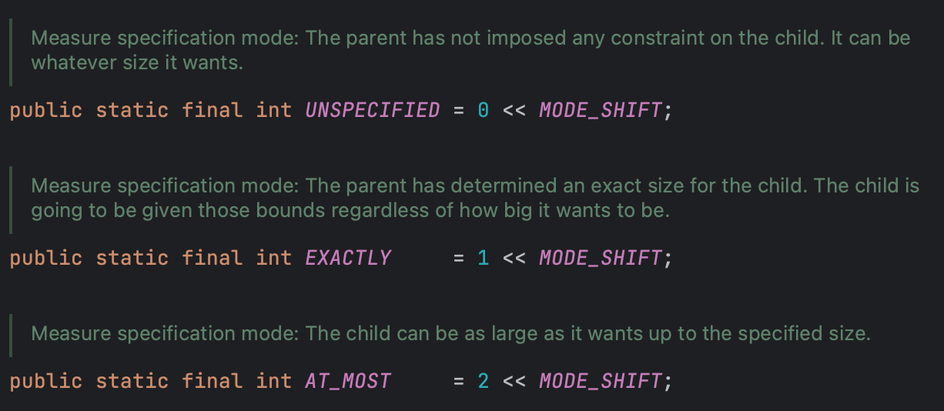
3. onMeasure(): measure spec
spec: Int = mode | size
val size = MeasureSpec.getSize(widthMeasureSpec)
val mode = MeasureSpec.getMode(widthMeasureSpec)
Mode:
UNSPECIFIED – не ограничены в размерах, в size приходит 0
EXACTLY – должны занять ровно столько, сколько в size
AT_MOST – должны занять не больше size

Slide 13
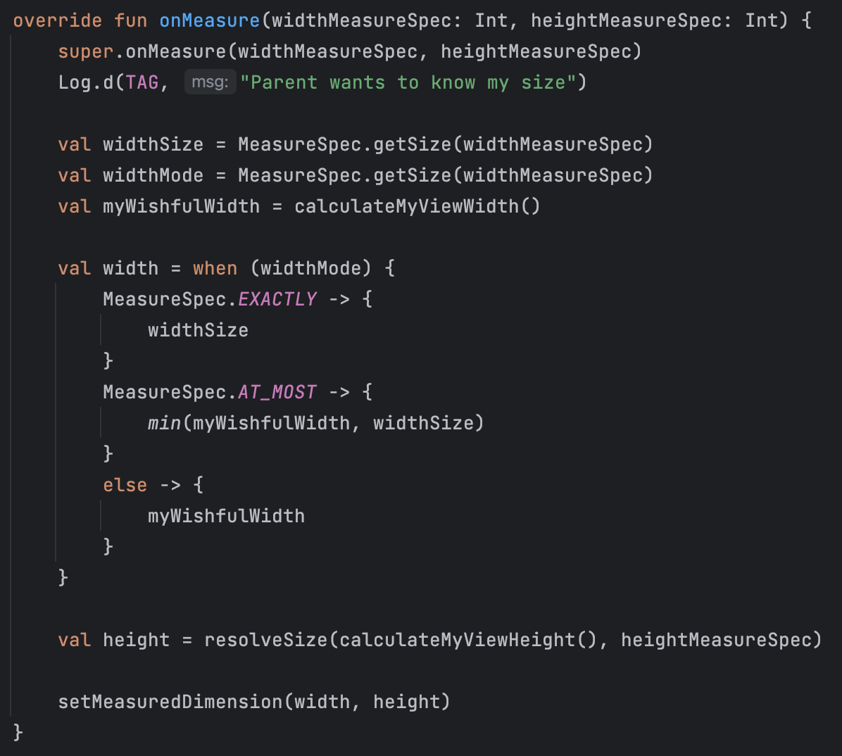
3. onMeasure(): считаем и фиксируем
resolveSize в помощь
фиксируем посчитанное с помощью setMeasuredDimension(width, height)

Slide 14
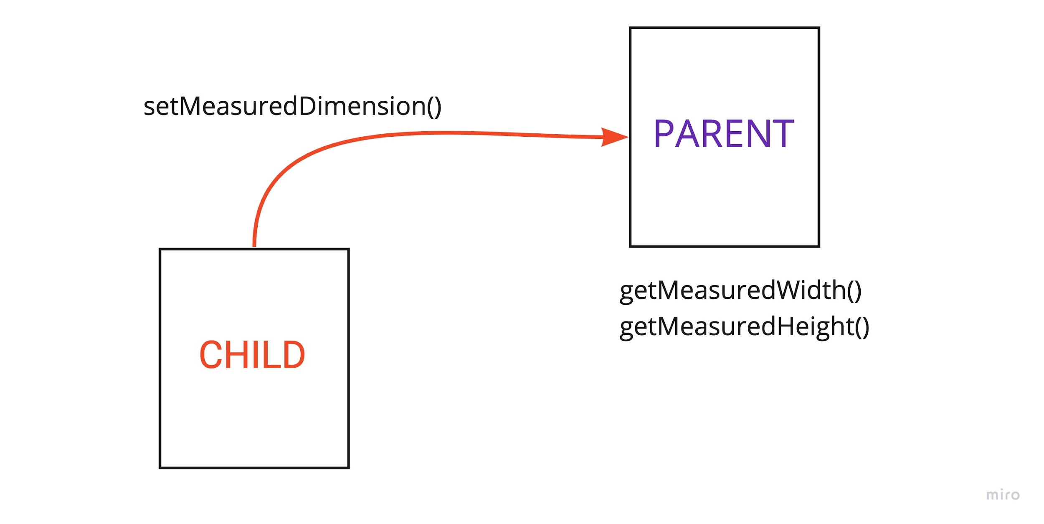
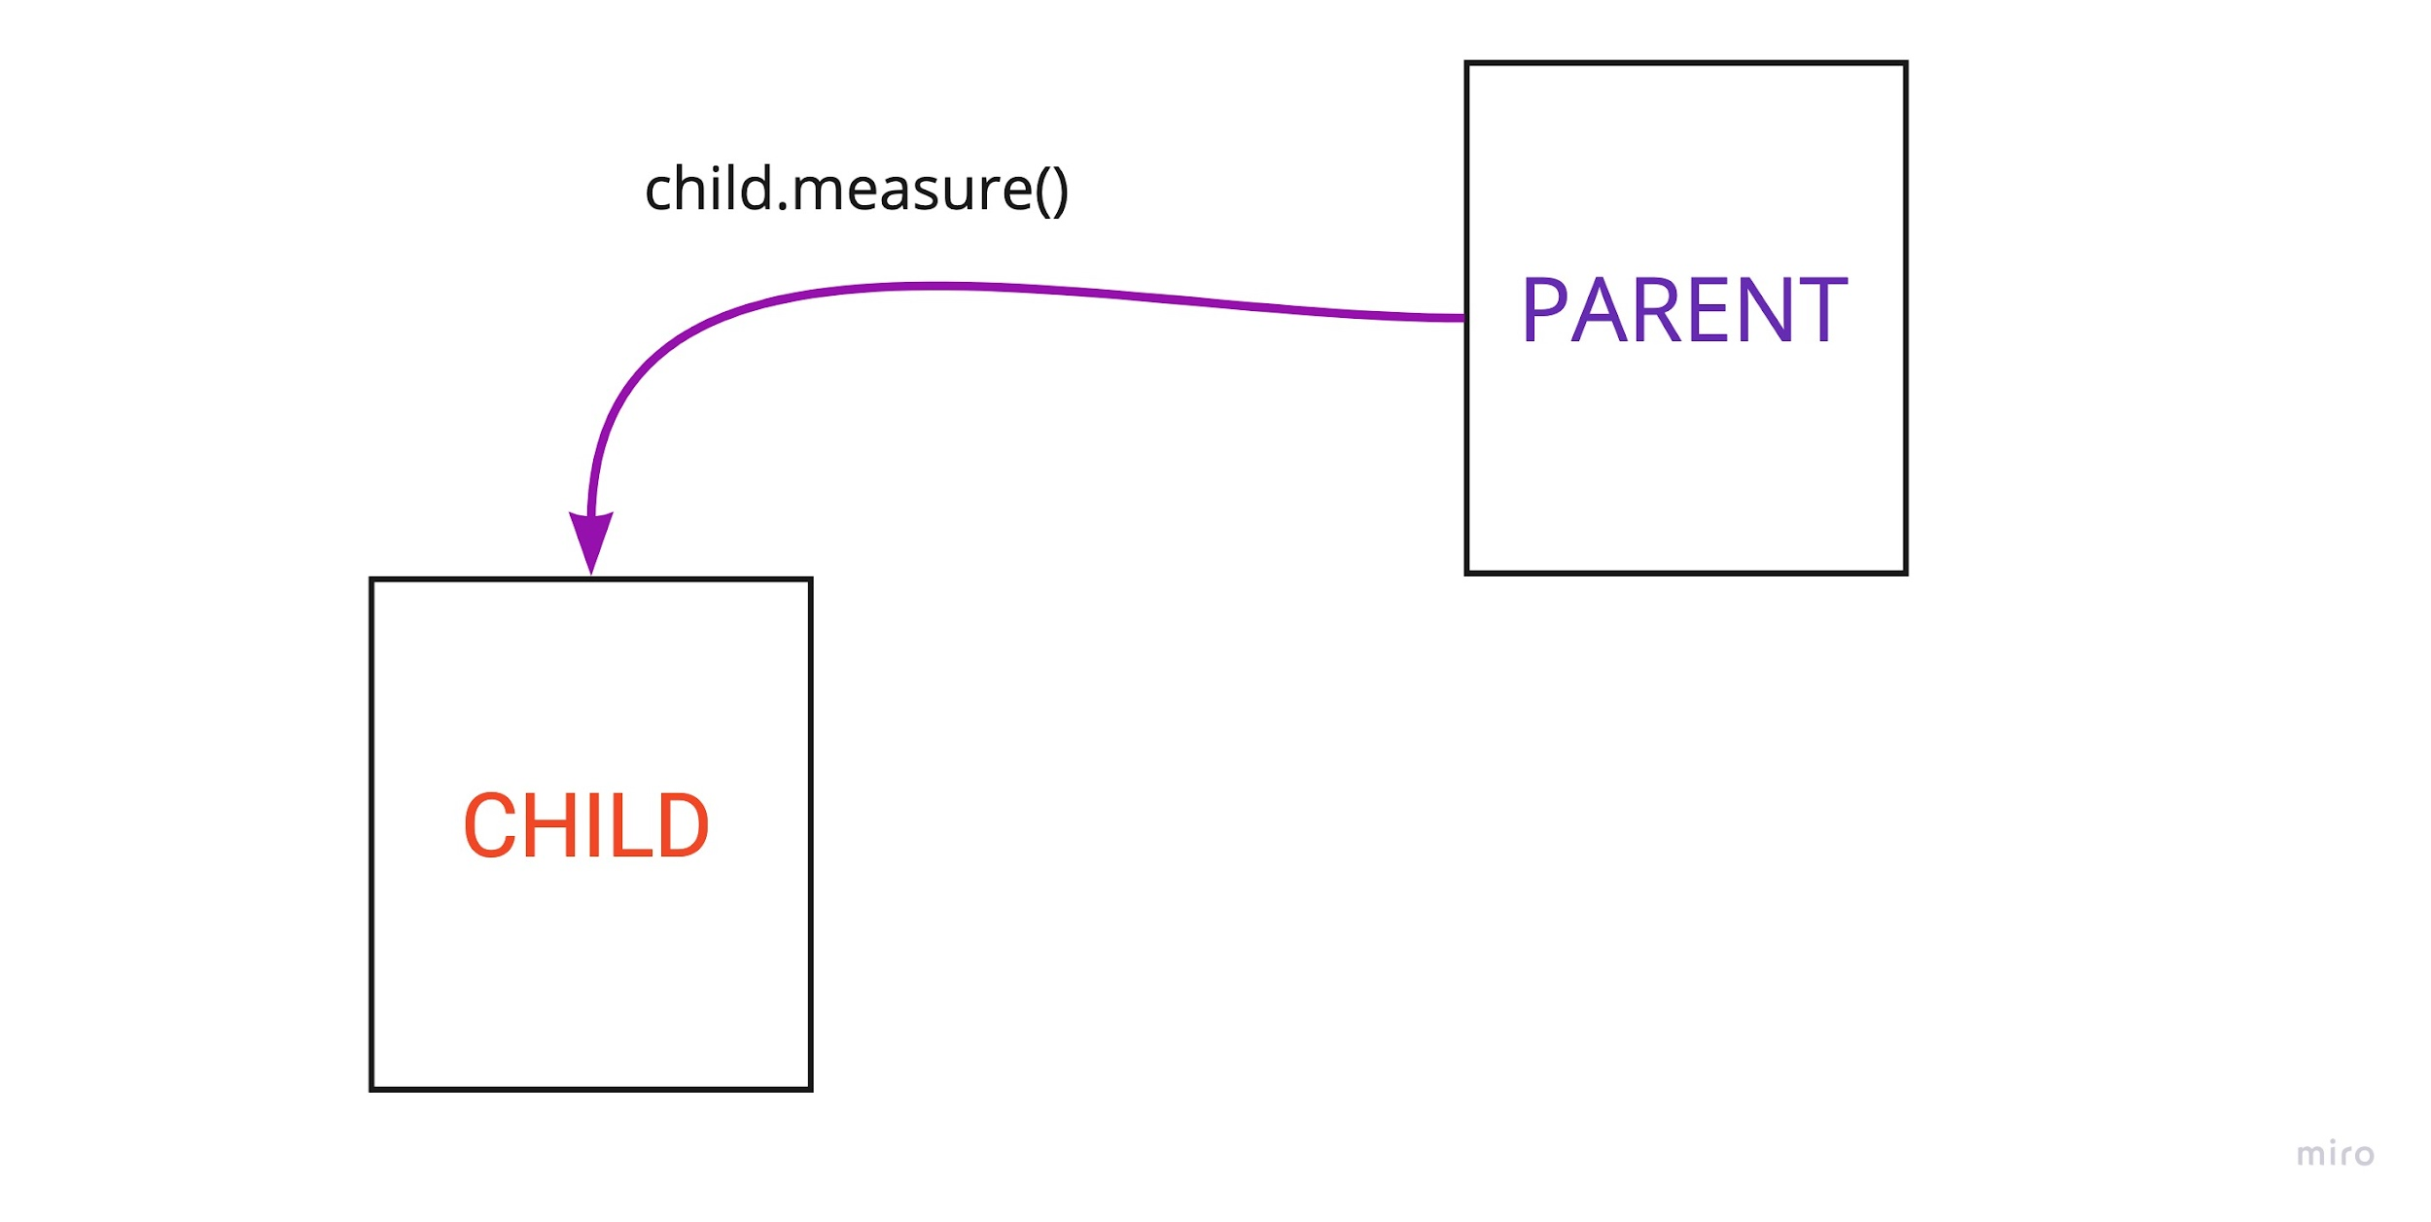
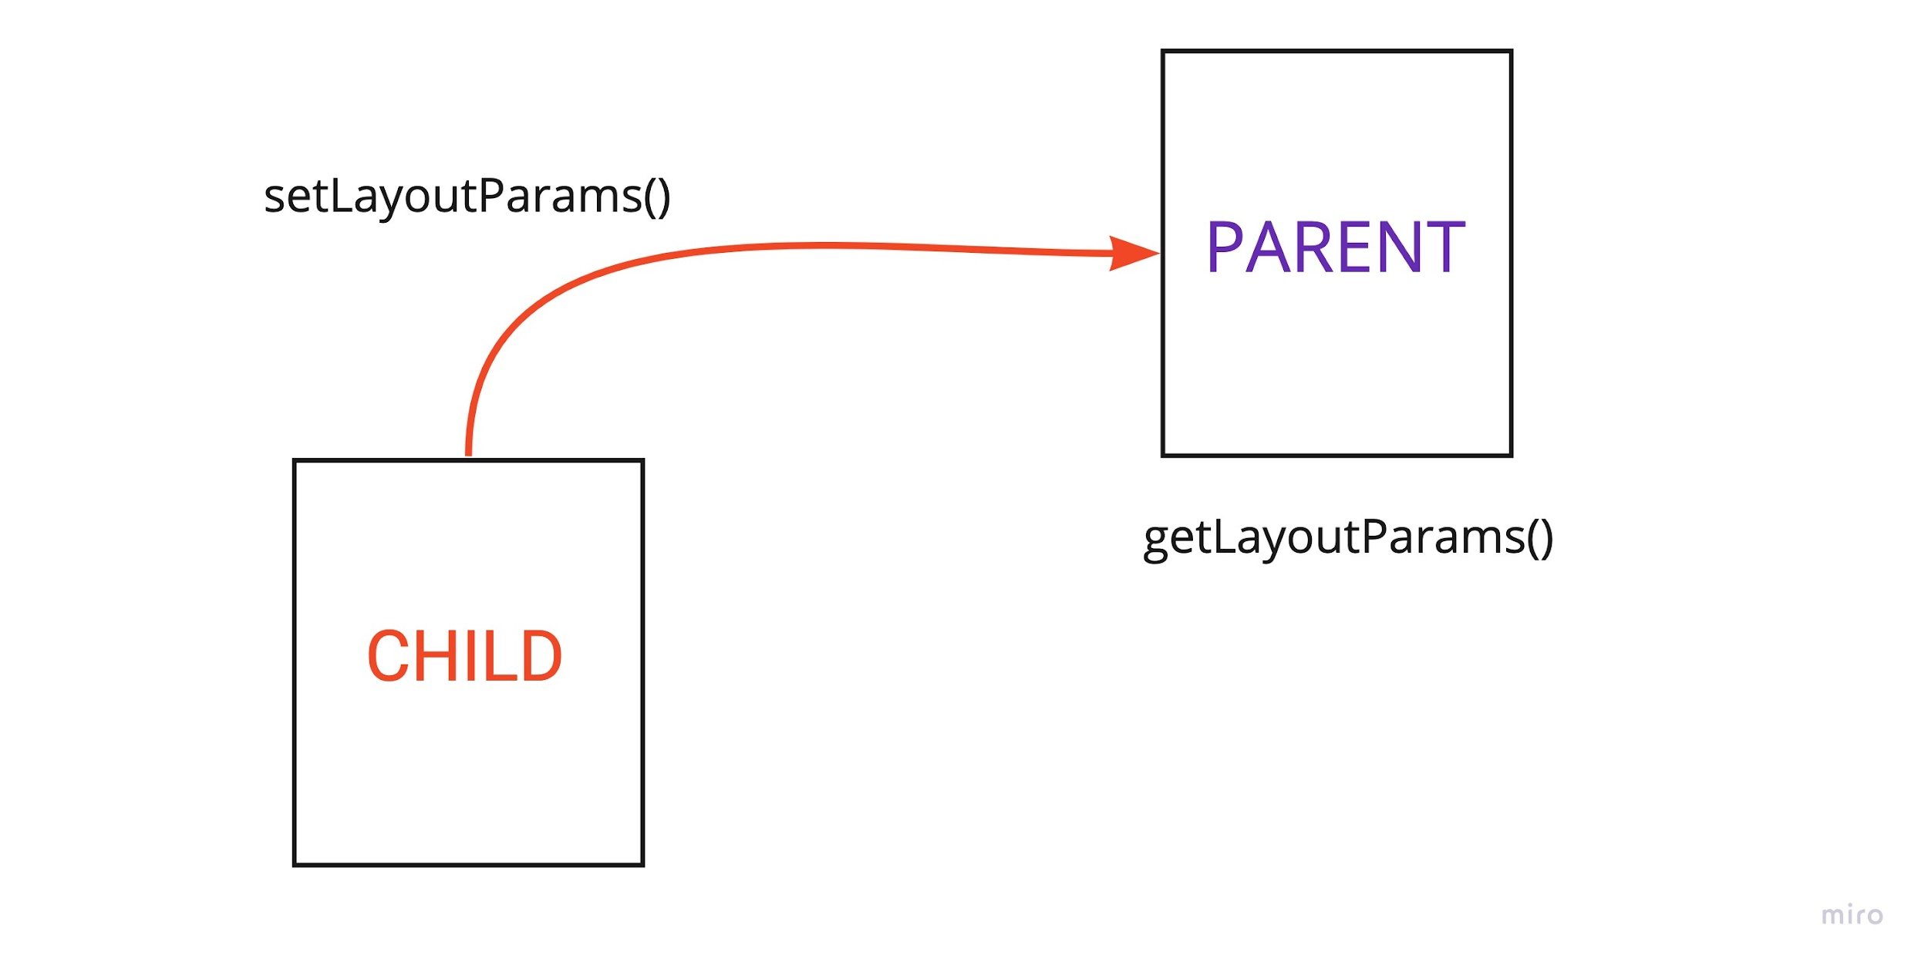
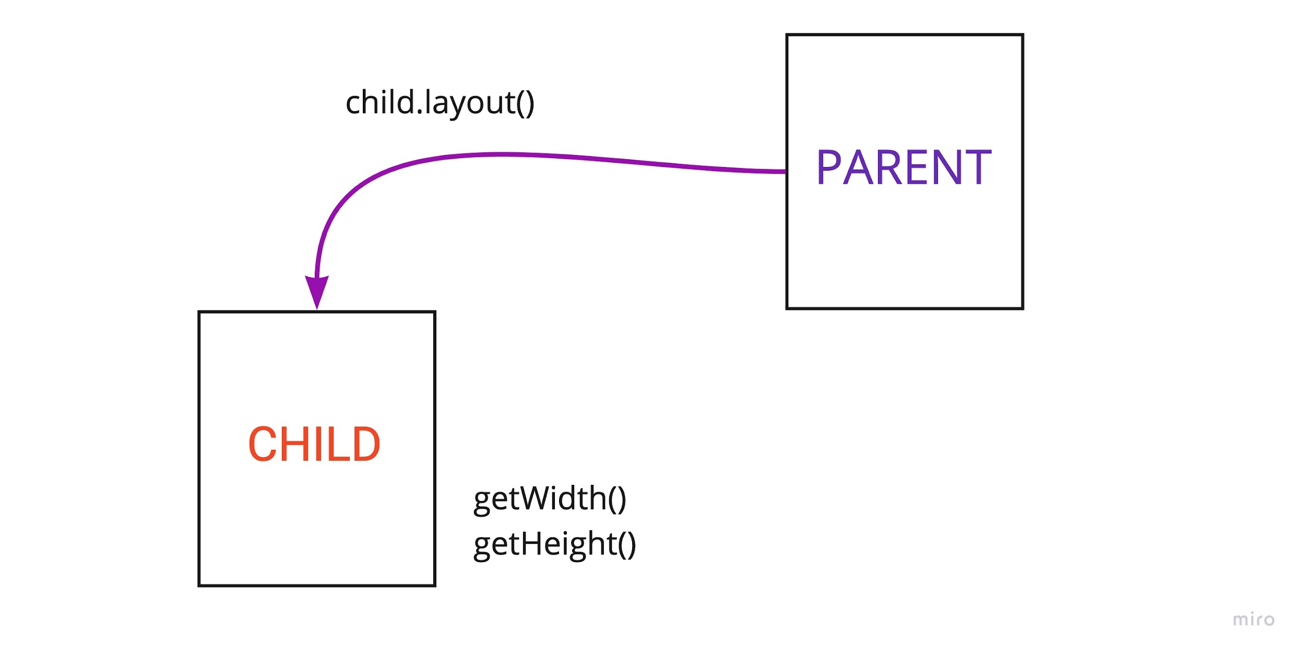
3.5. onMeasure() → onLayout()
дочерняя view передаёт родителю свои LayoutParams
родитель создаёт measureSpec для этой view
родитель проходит по каждой view и запрашивает measure
view отдают родителю посчитанные размеры
родитель фиксирует размеры для каждой дочерней view
по этим размерам выполняется размещение – layout

Slide 15
4. onLayout()
расположение – присваивание размеров и позиций дочерним view в области текущей view
только для ViewGroup

Slide 16
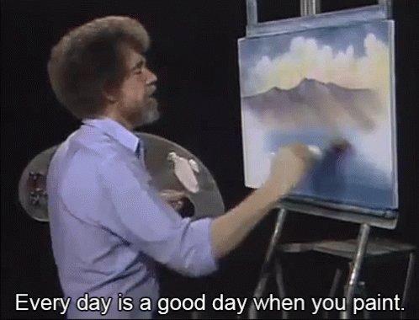
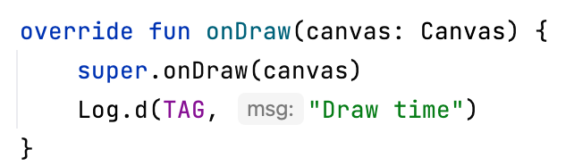
5. onDraw(): рисуем!

Slide 17
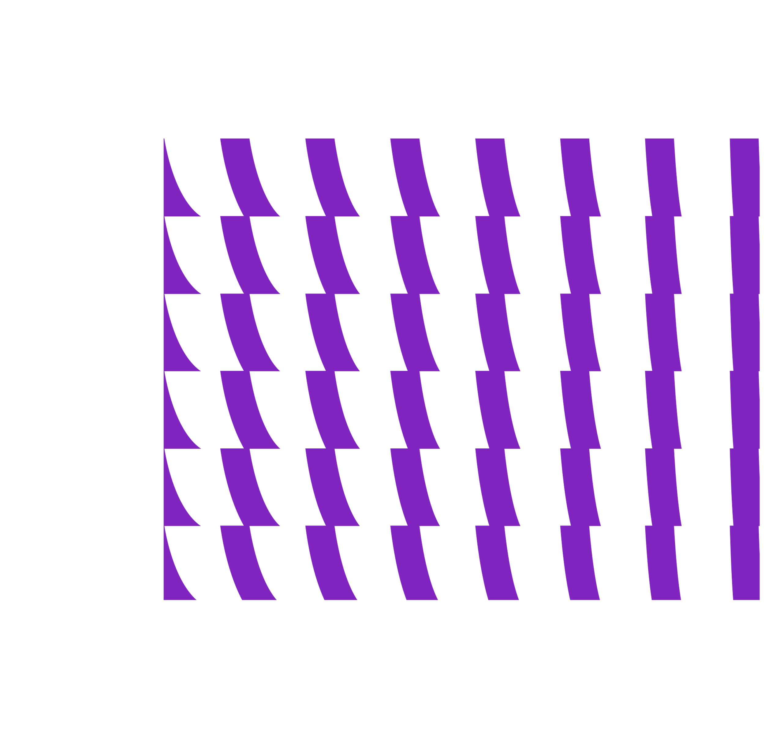
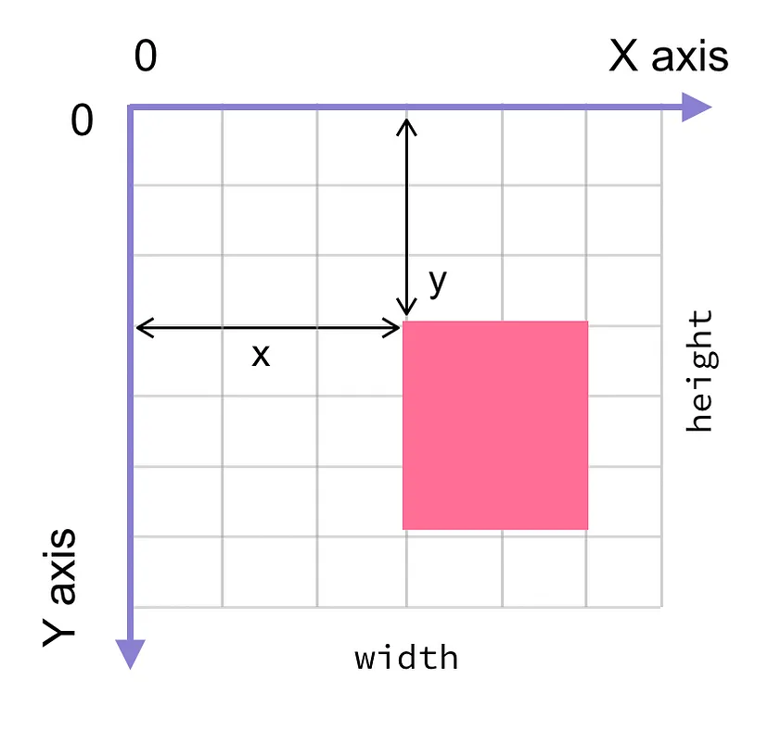
5. onDraw(): рисуем!
Canvas – «холст», пространство для рисования
Paint – базовый инструмент рисования

Slide 18
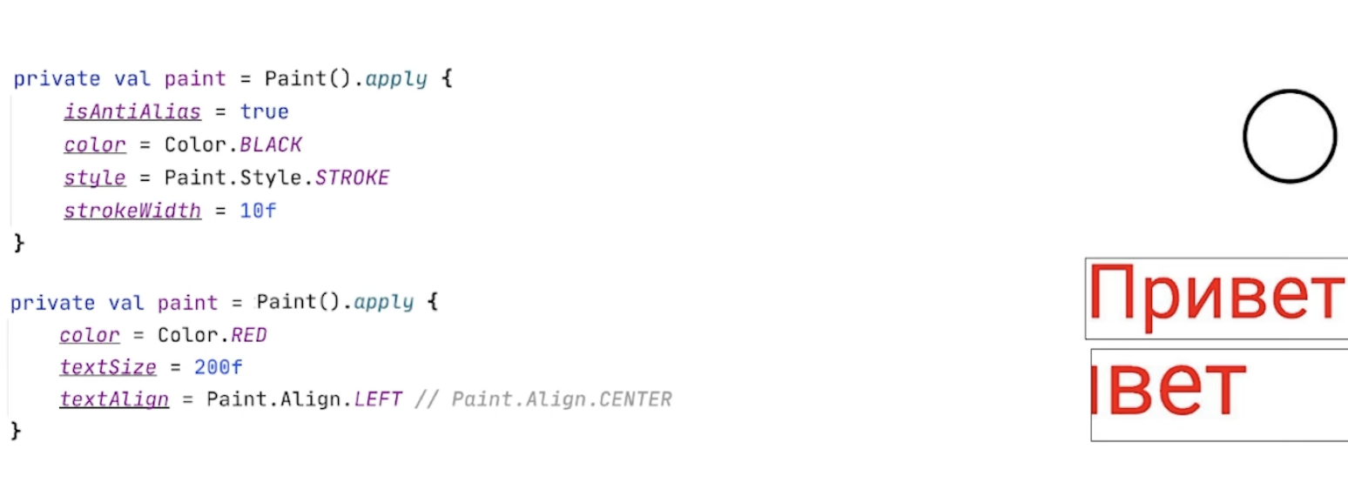
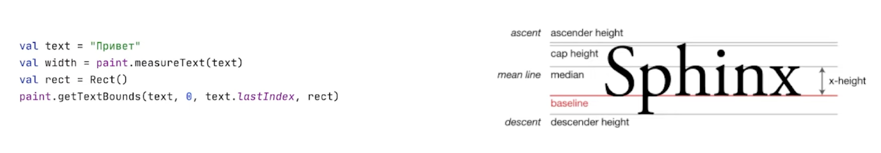
5. onDraw(): Paint

Slide 19
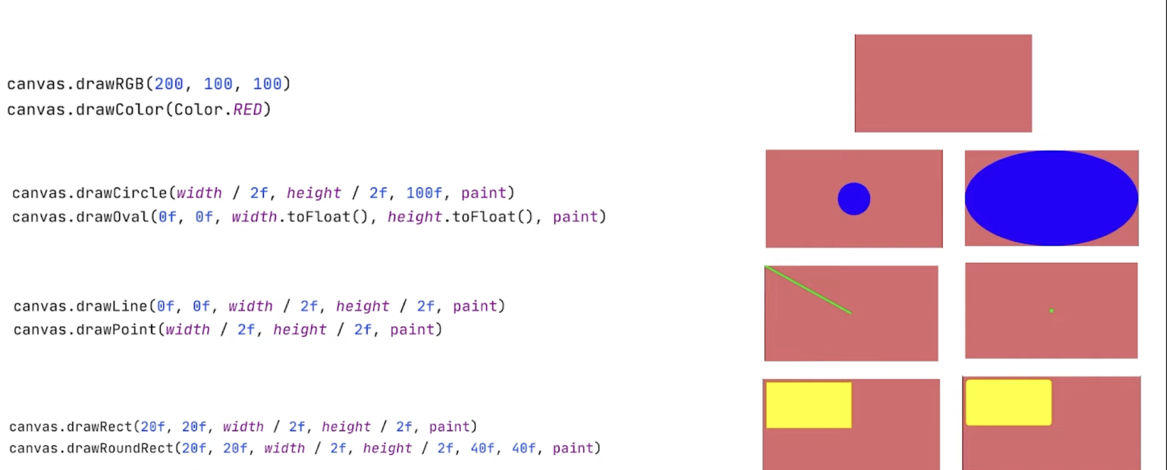
5. onDraw(): базовые фигуры

Slide 20
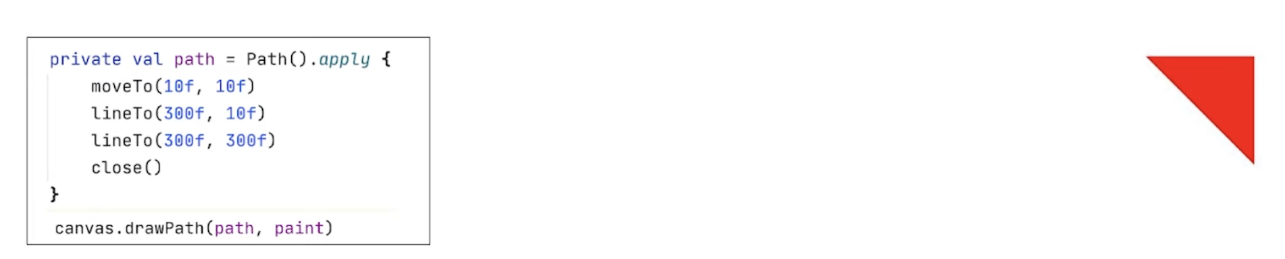
5. onDraw(): Path
🎥 Александра Серебренникова: Android Custom View. Теория. Обзор API и принципов создания View

Slide 21
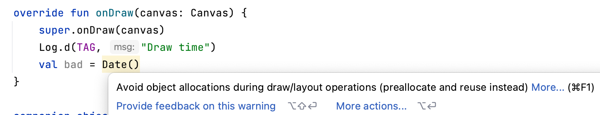
5. onDraw(): нюансы
Может вызываться очень часто:
нельзя выполнять долгие операции
не стоит создавать объекты

Slide 22
6. invalidate() и requestLayout()
invalidate() – только перерисовка, без пересчёта размеров и положения (например, когда только поменять цвет)
requestLayout() – полный цикл

Slide 23
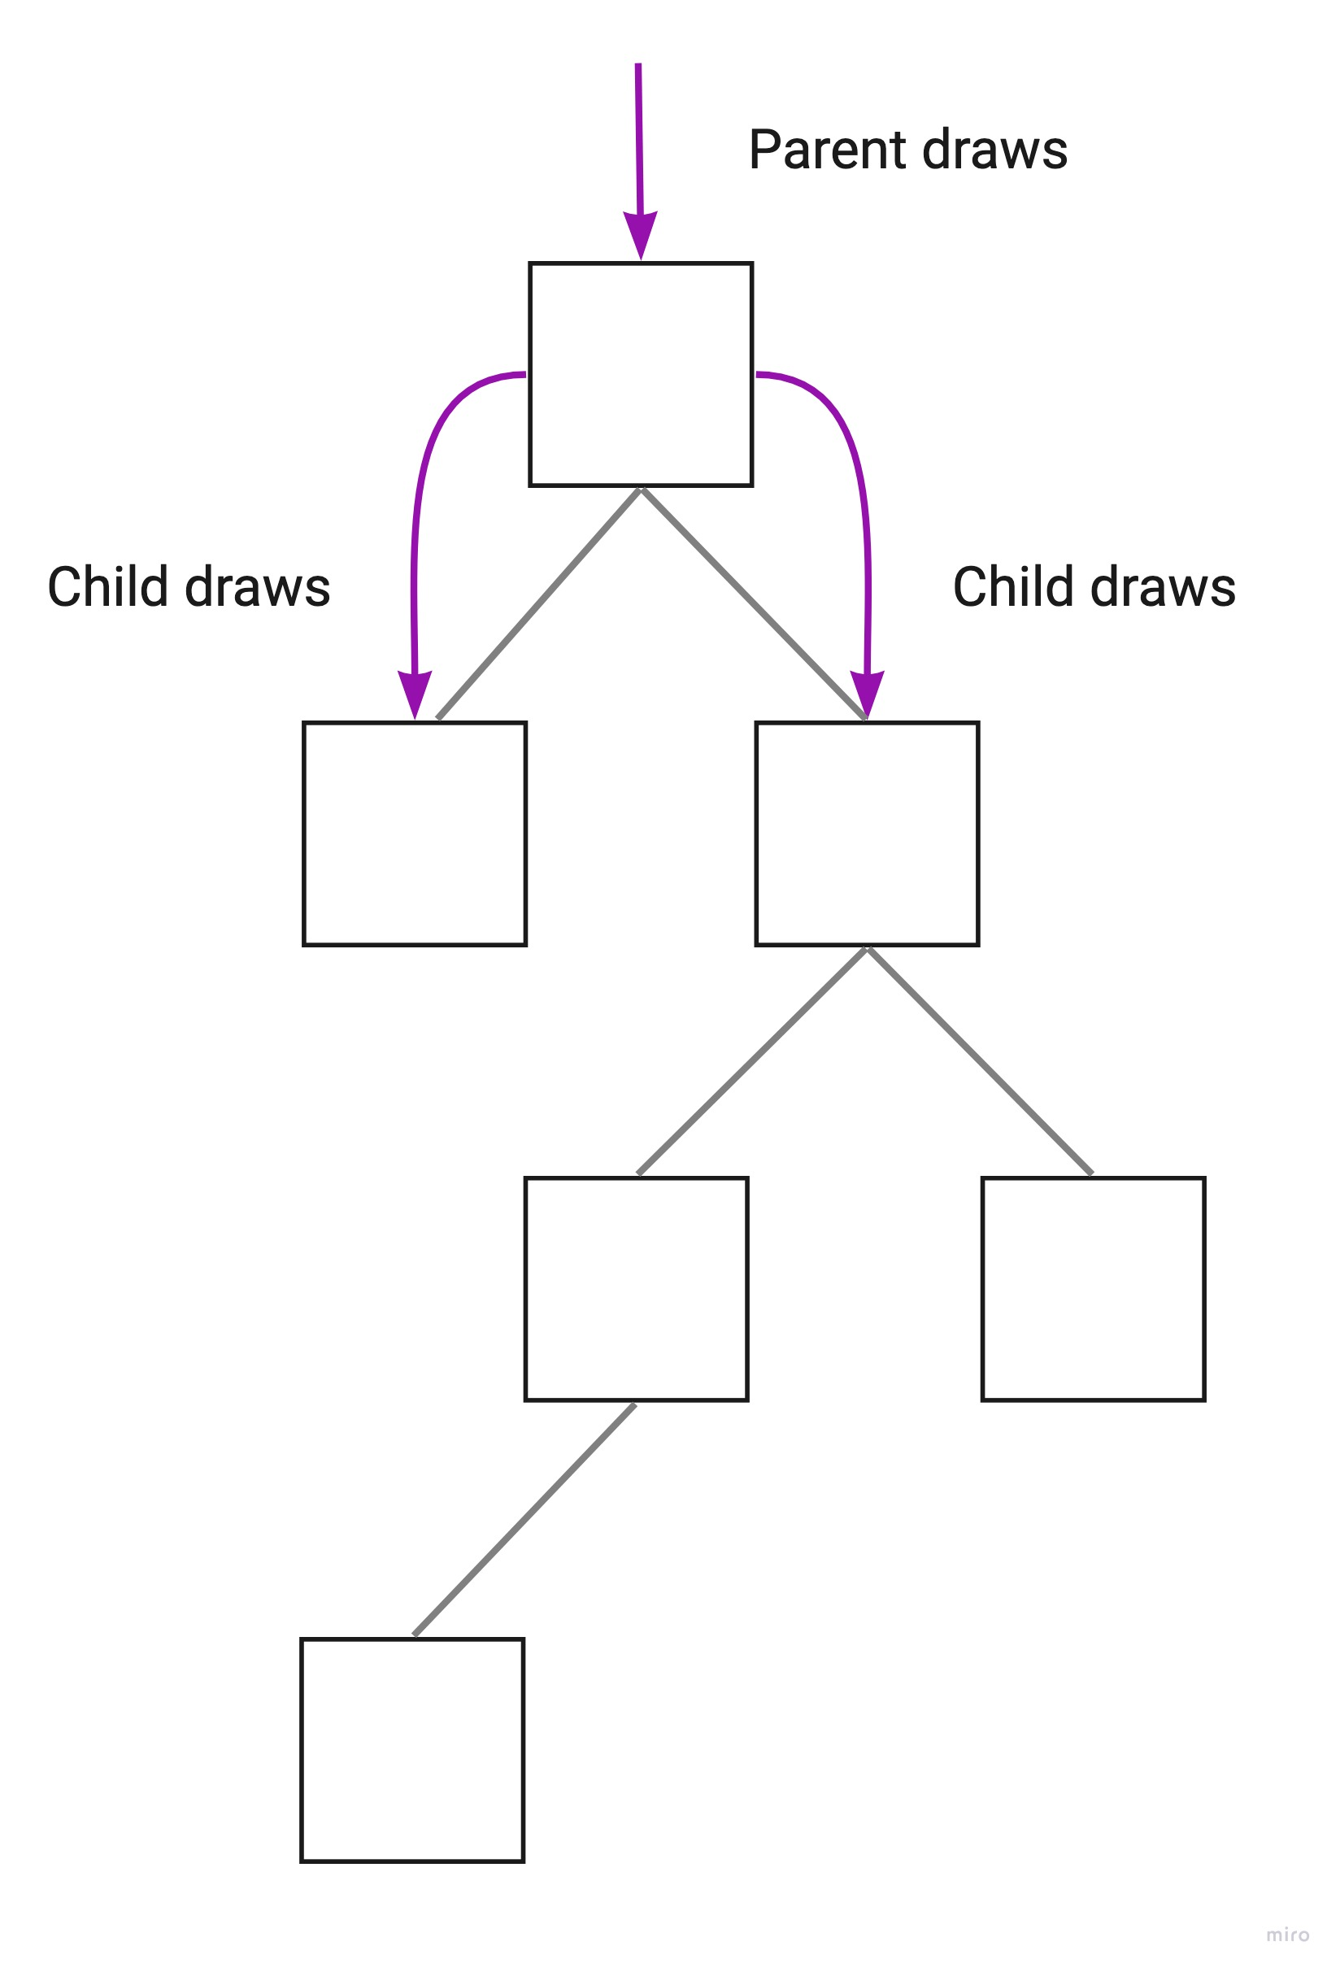
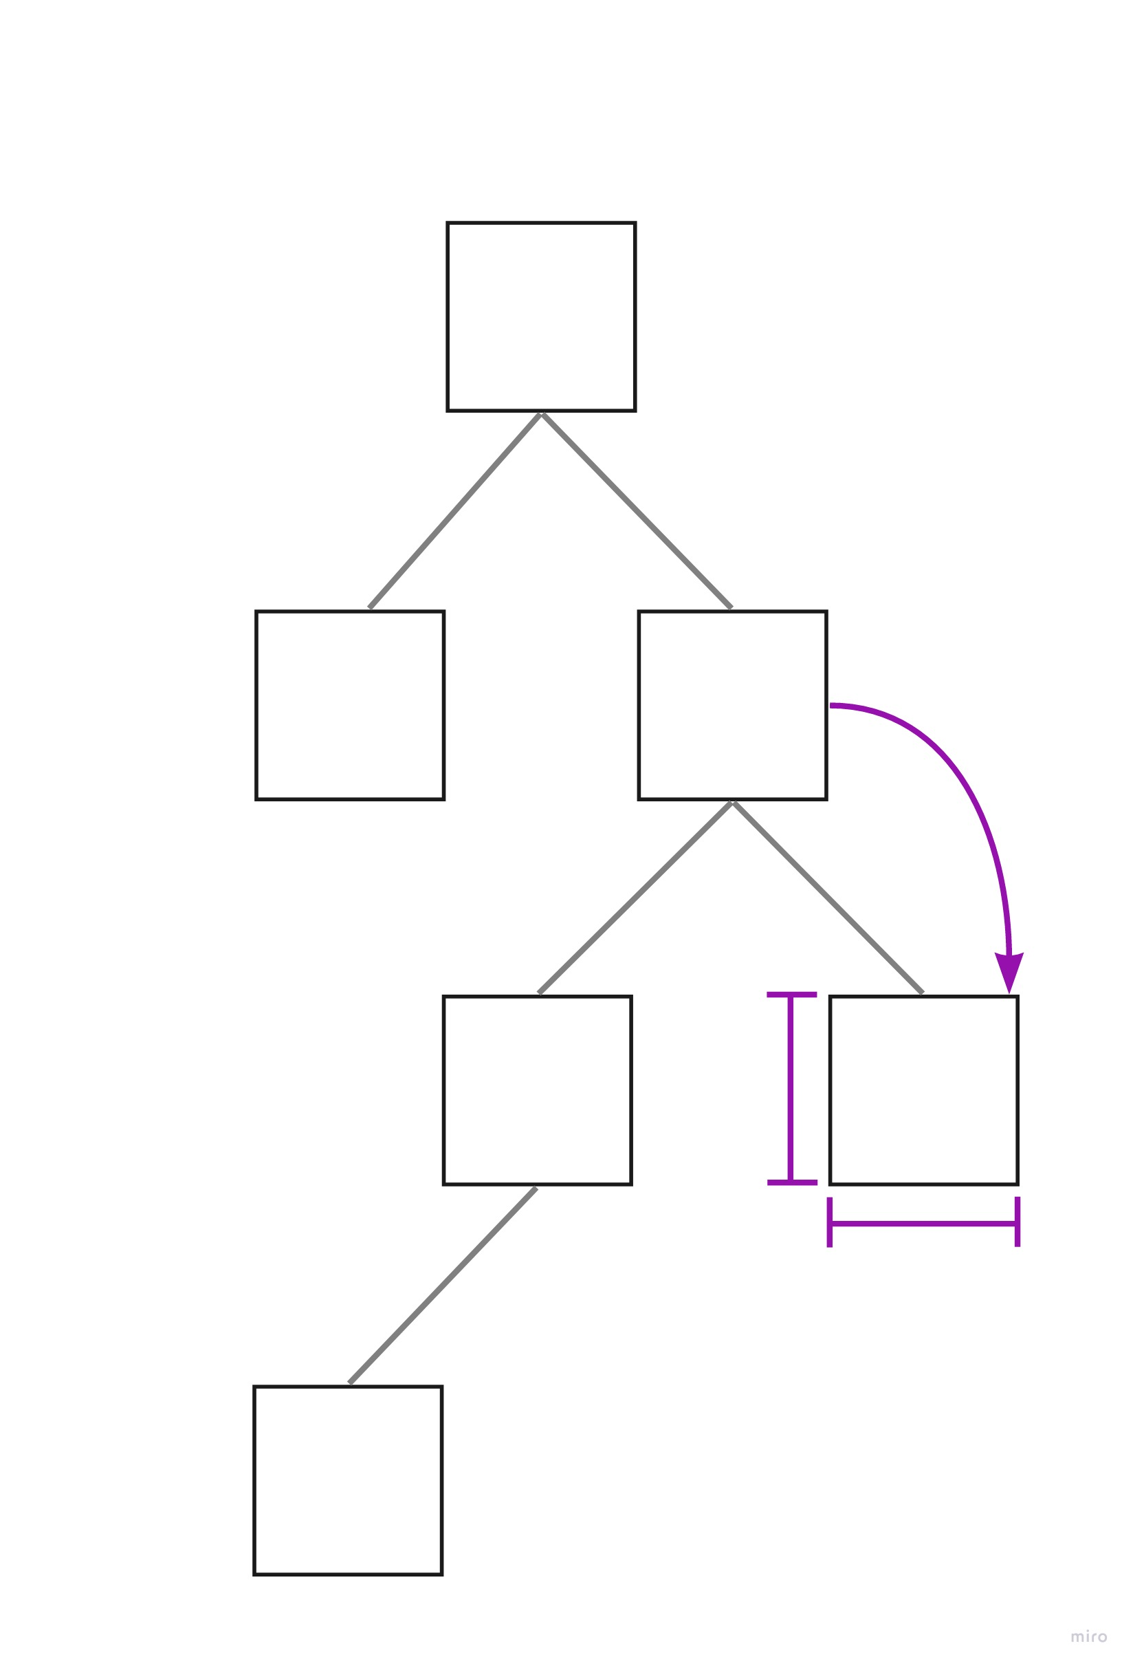
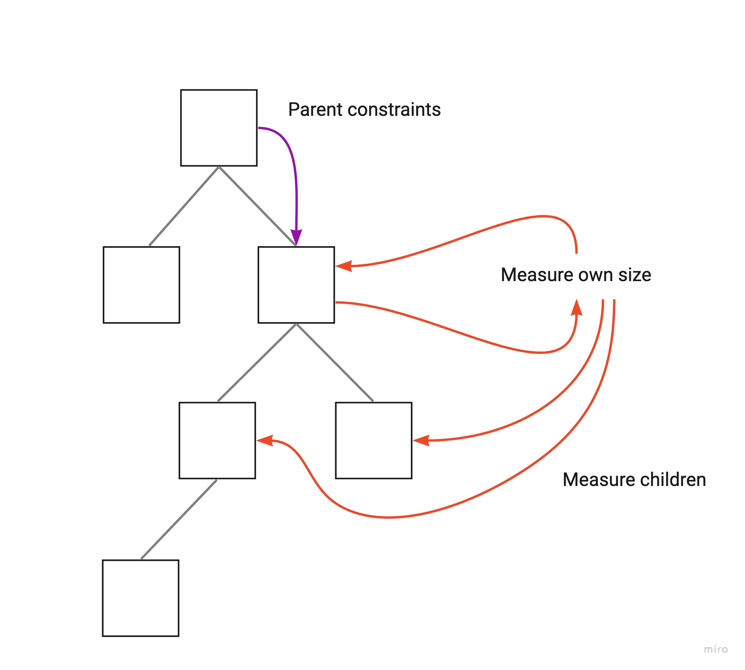
Recap
Layout

Slide 24
Showtime: wave view
💻

Slide 25
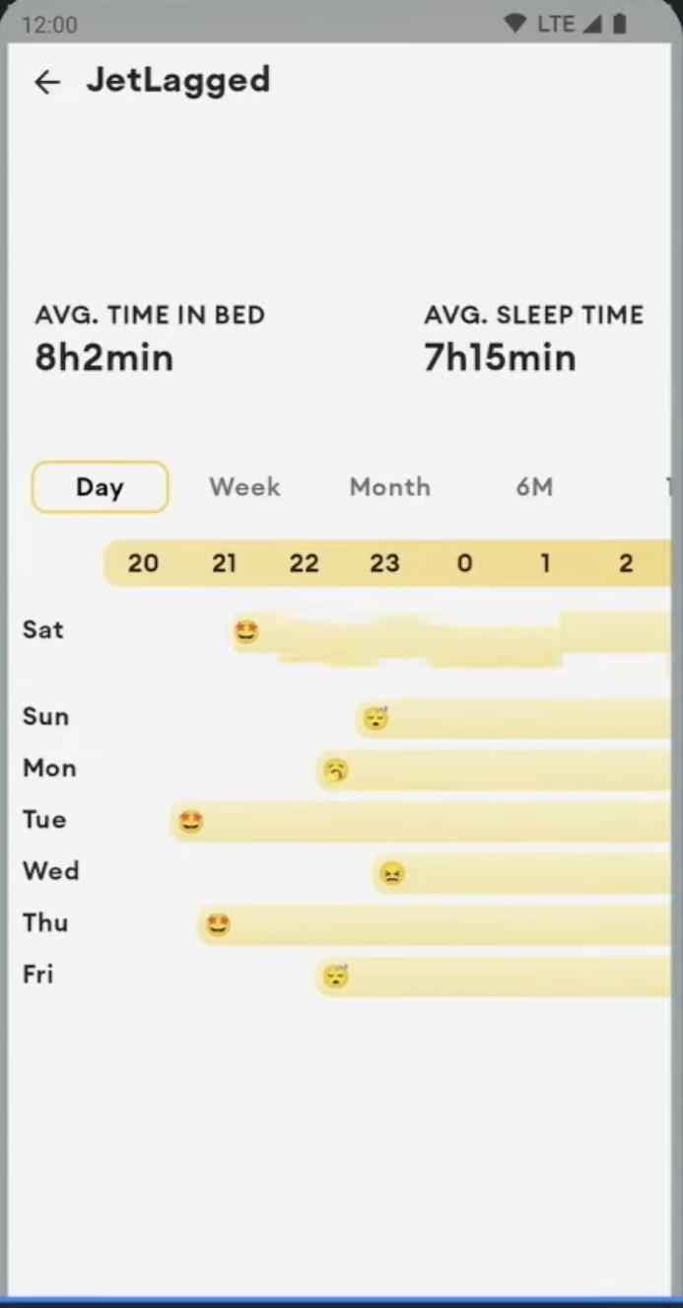
Материалы
📄 Android Developer: Graphics in Compose
🎥 Drawing in Compose
🎥 Anroid Dev Summit: Custom layouts and graphics in Compose

Slide 26
Вы находитесь здесь
1
2
3
Custom view
Анимации
Касания и жесты

Slide 27
Анимации
ViewAnimation
ValueAnimator
ObjectAnimator
ViewPropertyAnimator
DynamicAnimation
Transitions
MotionLayout
Drawable animation
Lottie
…

Slide 28
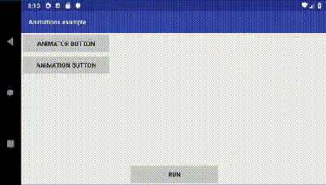
View animation
меняет отображение, но не состояние
мало возможностей
требует много кода

Slide 29
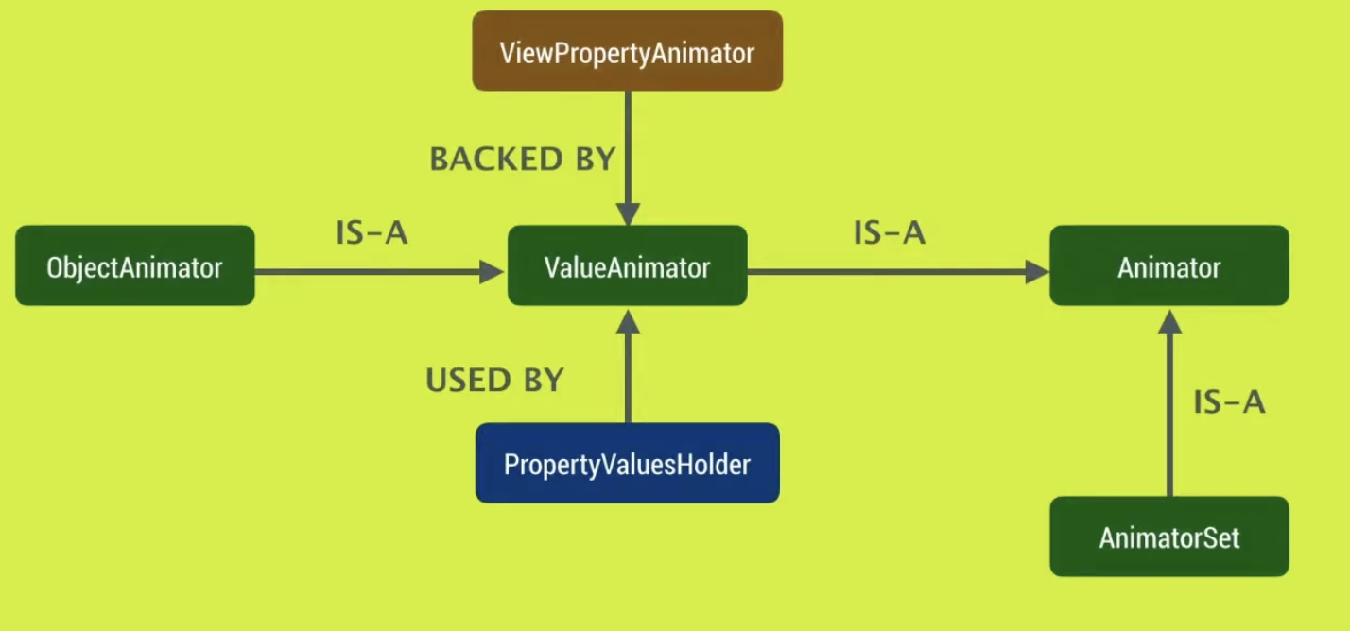
Animator
Базовый фреймворк для большинства анимаций view

Slide 30
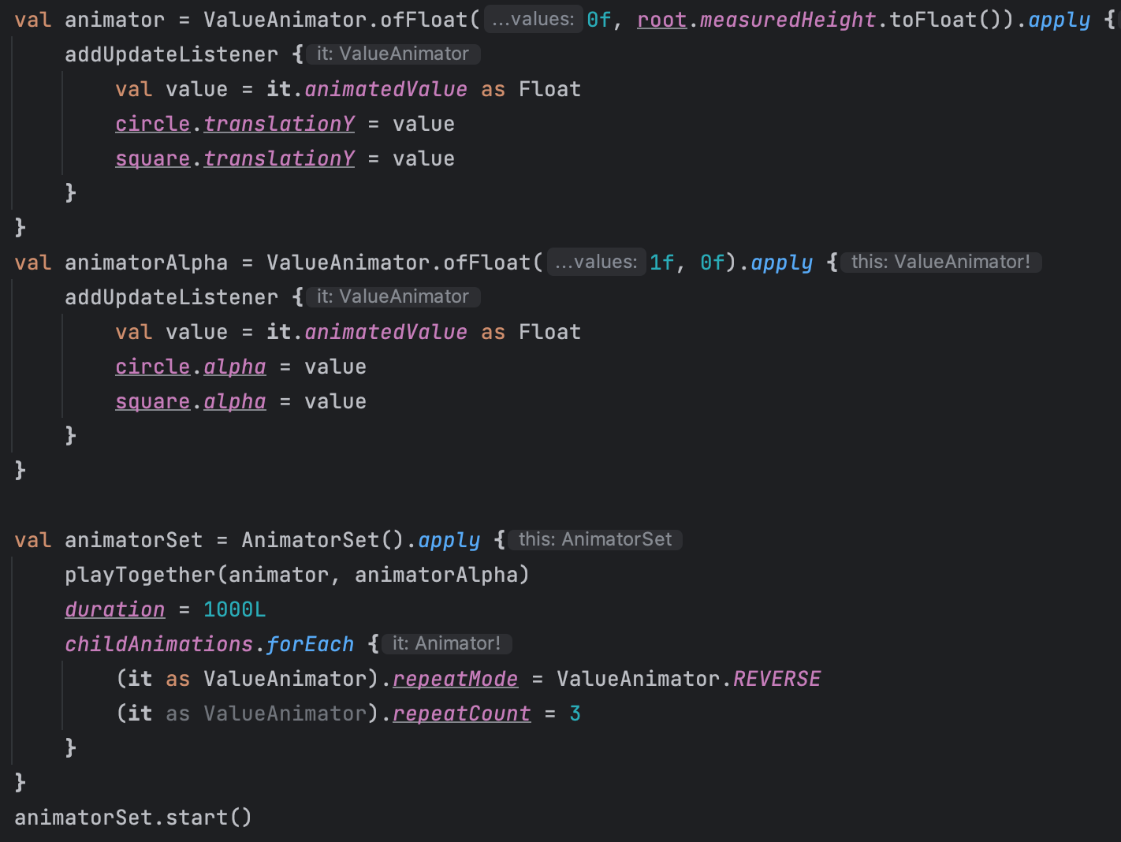
ValueAnimator
много возможностей
много кода
базовый механизм для многих анимаций view

Slide 31
AnimatorSet
одновременное проигрывание нескольких Animator-анимаций
работает со всеми Animator
💻

Slide 32
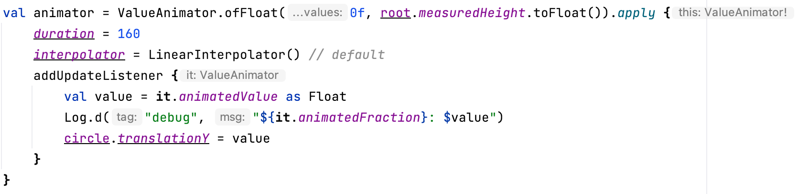
Как работает Animator
Абстрактное время представляем как значение от 0 до 1, где 0 – начало анимации, 1 – конец. TimeInterpolator определяет скорость течения времени - f(t), где t – значение для линейного течения времени:
для LinearInterpolator: f(t) = t
для AccelerateInterpolator: f(t) = t^2 → в момент времени 0.5 нужно посчитать значение для t=0.25
Значение считается с помощью TypeEvaluator - вычисляет значение для указанного момента времени. Например, для ValueAnimator.ofInt будет (x2 – x1) * t
💻

Slide 33
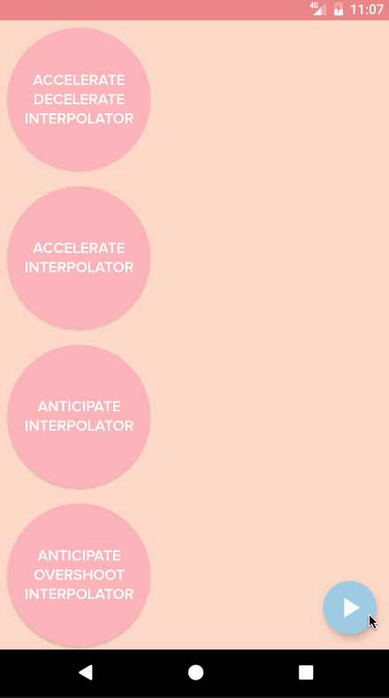
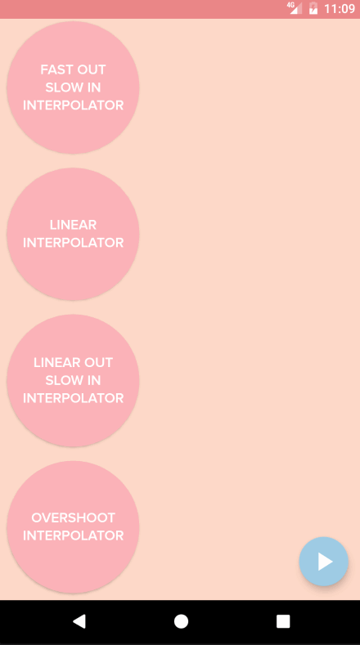

Интерполяторы

Slide 34
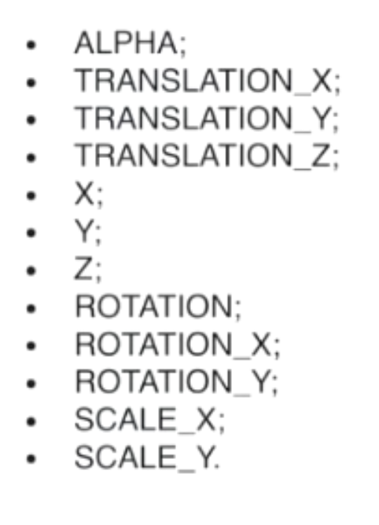
ObjectAnimator
меньше кода для наиболее распространённых случаев
изменяемое свойство можно указать через константу или строковое название
если задавать свойство через строку, то с помощью рефлексии будет искать get/set методы
💻

Slide 35
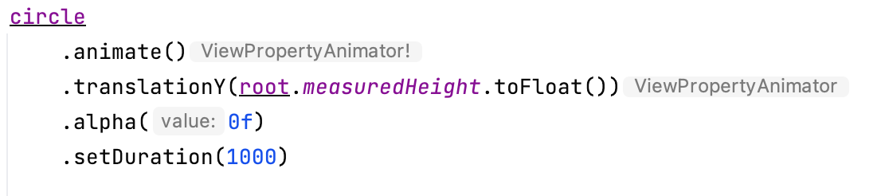
ViewPropertyAnimator
удобнее делать несколько анимаций на одну view
только стандартные свойства
после запуска нельзя повлиять
💻

Slide 36
Советы
Что использовать?
ViewPropertyAnimator – если простой общий случай
ObjectAnimator – основной кандидат, если для ViewPropertyAnimator нет нужных методов
ValueAnimator – нужна кастомизация, не доступная через ObjectAnimator
Стоит прекращать анимации при закрытии экрана:
Activity.onStop()
Fragment.onStop()
View.onDetachFromWindow()

Slide 37
LayoutTransition
анимирует базовые изменения внутри ViewGroup:
добавление элемента
удаление элемента
изменение размеров
работает на основе ValueAnimator
включается через android:animateLayoutChanges=“true” или root.setLayoutTransition(LayoutTransition())
💻

Slide 38
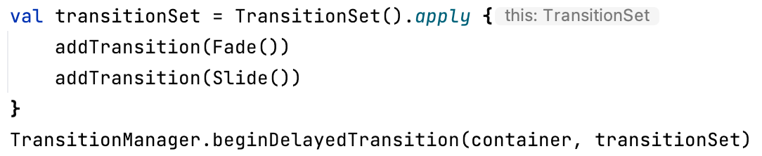
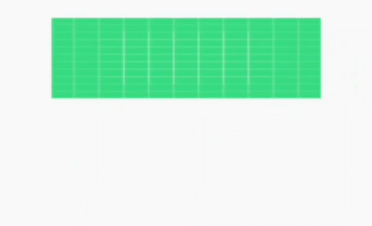
Transition Framework
более гибкий способ настройки анимаций изменений в контейнере (и самого контейнера)
вводит понятие сцен (Scene) и переходов (Transition)
💻

Slide 39
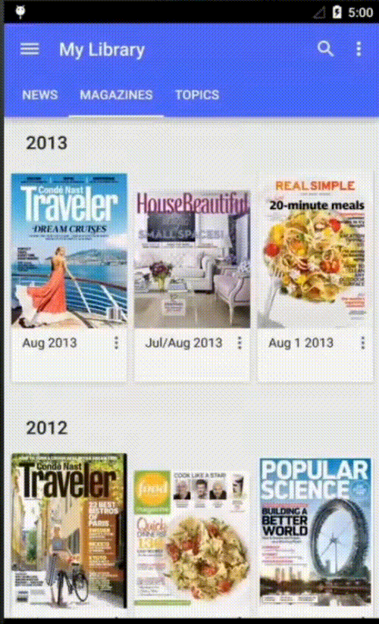
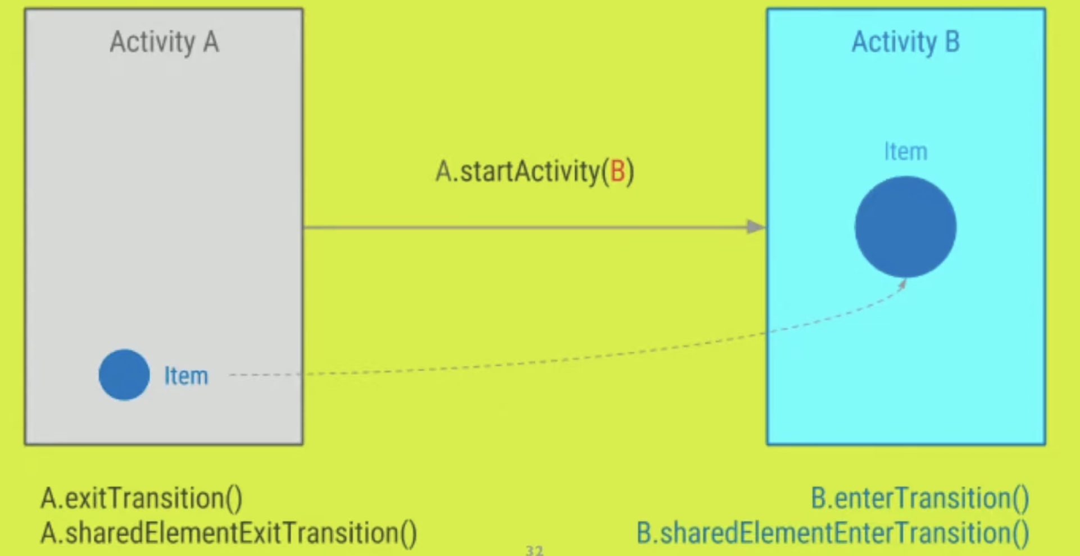
Window Transition
Переходы между экранами (Activity, Fragment)

Slide 40
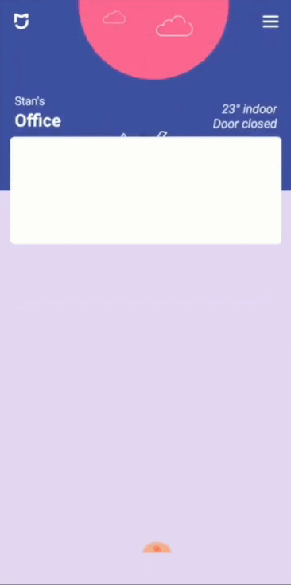
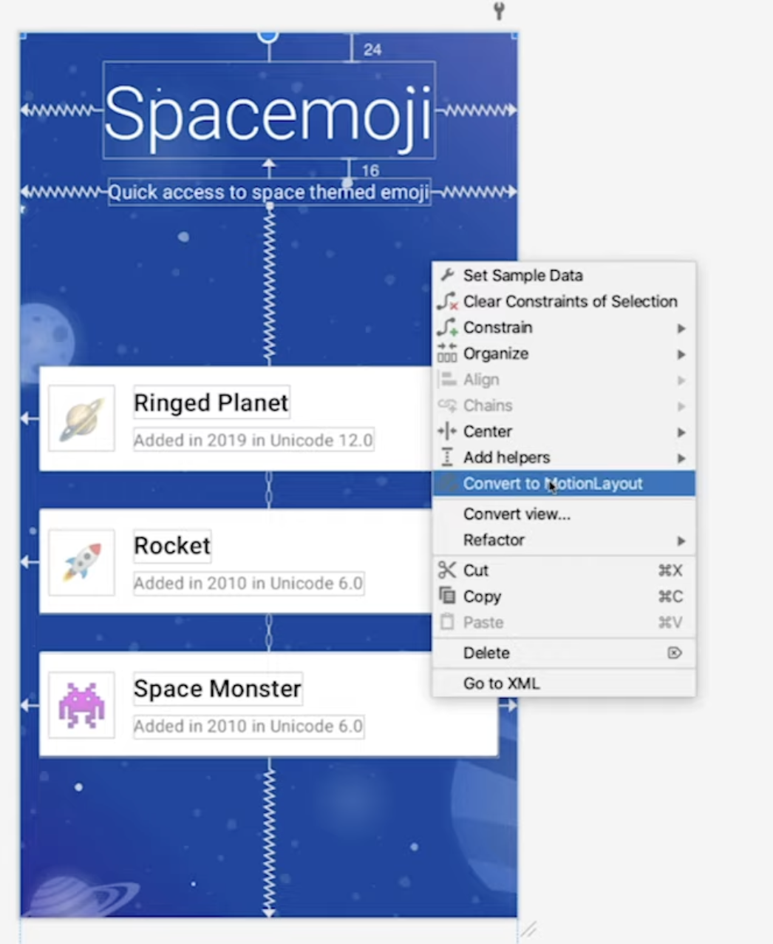
Motion Layout
анимации со сложными зависимостями между view
задаются сцены – состояния до и после анимации
в студии есть графический конструктор, xml генерируется автоматически

Slide 41
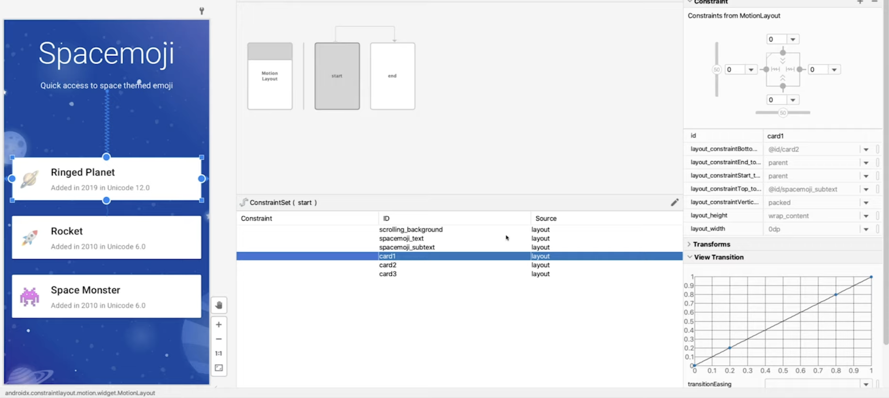
Motion Layout
🎥 MAD Skills MotionLayout 🎥 Пример MotionLayout в Compose

Slide 42
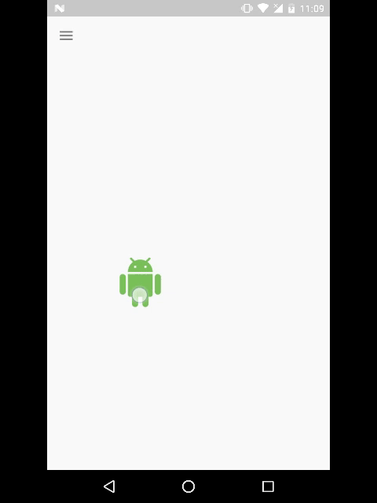
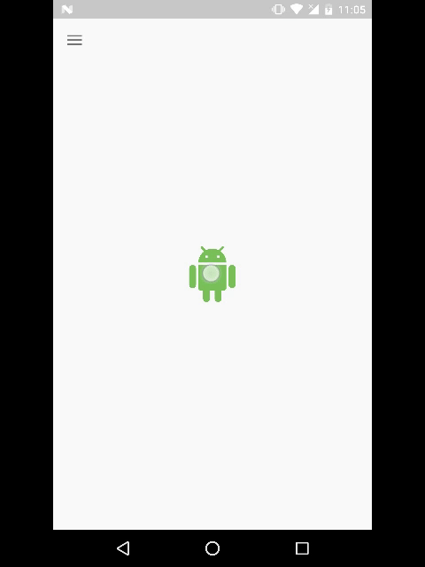
DynamicAnimation: physics-based animations
Приближенные к движениям из реального мира.
FlingAnimation – продолжает движение по инерции, постепенно затухает
SpringAnimation – пружинка

Slide 43
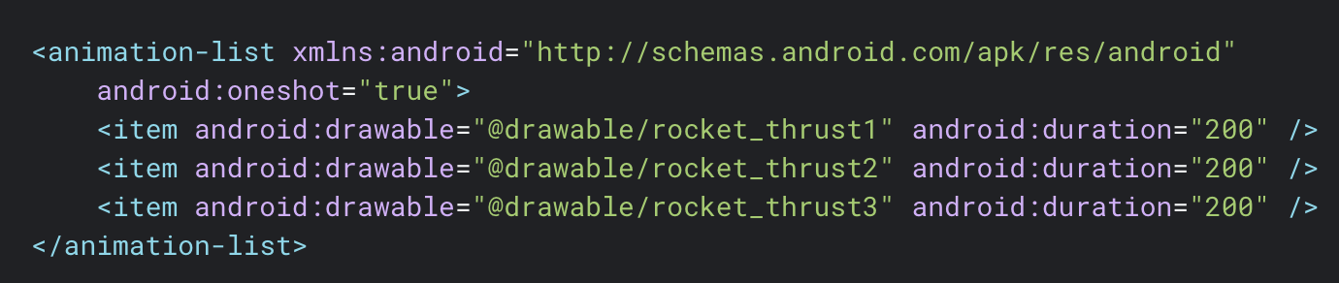
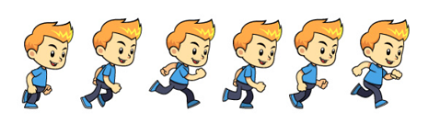
Drawable animation
задаётся набор картинок
тяжеловесная – нужно хранить и считывать много ресурсов

Slide 44

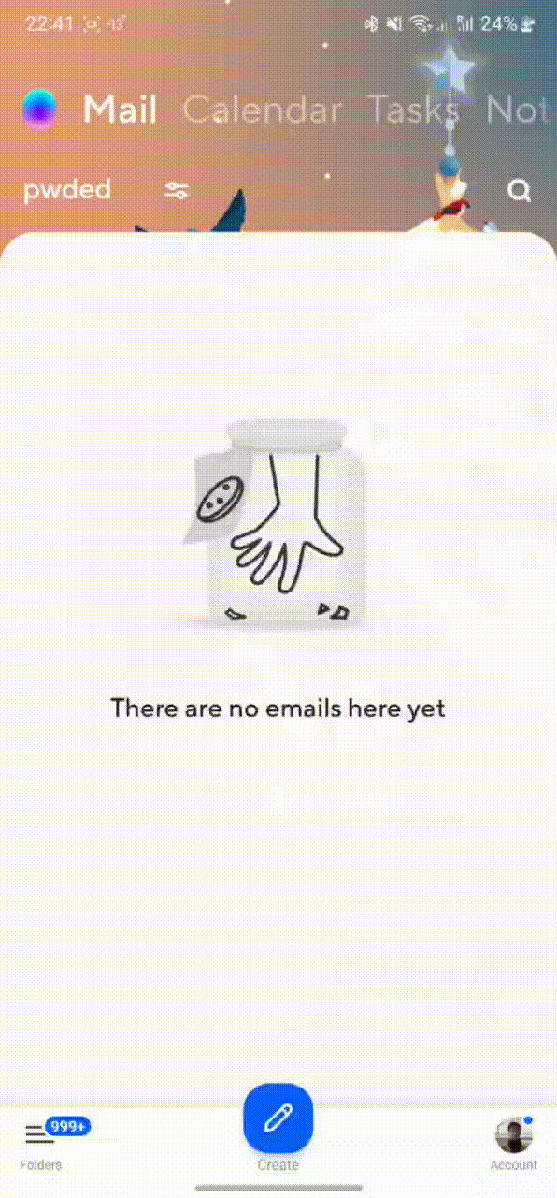

Lottie

Slide 45

Что там в Compose? Анимации
📄 Android Developer: Animations in Compose

Slide 46
Вы находитесь здесь
1
2
3
Custom view
Анимации
Касания и жесты

Slide 47

MotionEvent
MotionEvent – событие касания экрана
для любых способов ввода: палец, стилус, мышка

Slide 48





Мультитач
Мультитач – касание одновременно несколькими пальцами.
Для Multi тачей вводятся два новых события:
POINTER_DOWN - прикосновение пальцем
POINTER_UP - поднятие пальца
Каждому пальцу назначается два параметра:
индекс – порядковый номер пальца – не привязан к пальцу, может меняться для пальца в течение одного касания
id – привязан к пальцу от начала и до конца касания

Slide 49
Спасибо за внимание!

